Slide 1
Weekly Report
Jibeom Kim

Slide 2
Weekly Report
Summary of this week’s work
Gantt Chart
Action Item

Slide 3
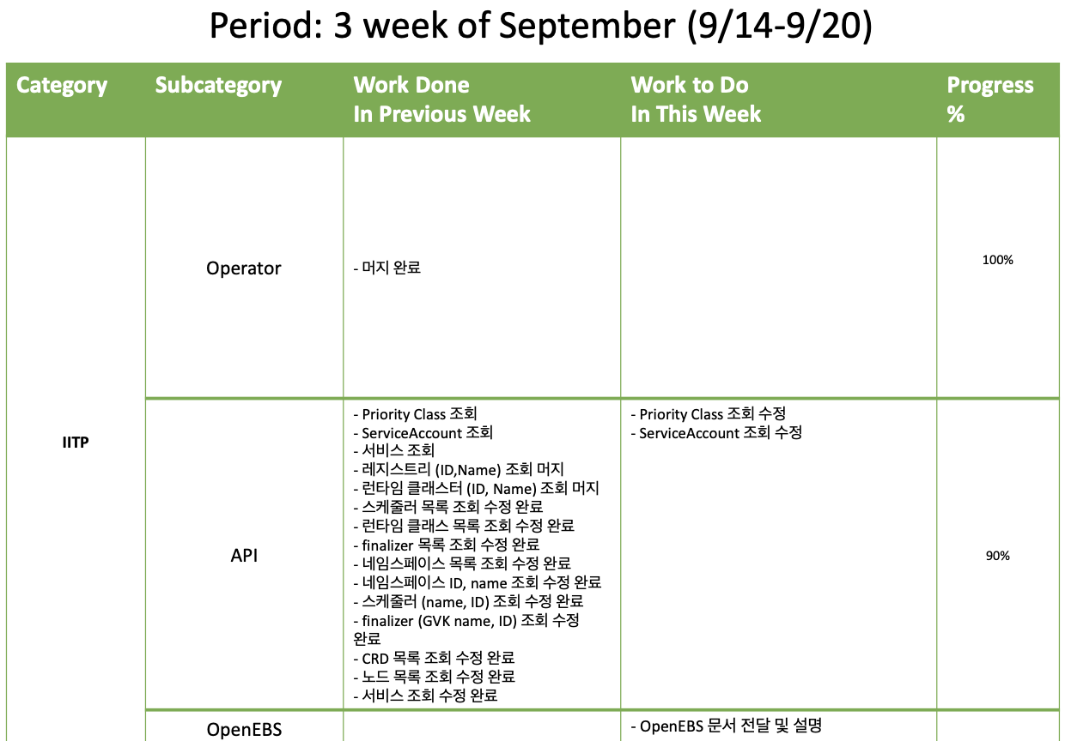
Weekly Report

Slide 4
Summary of this Week’s work
API
Priority Class 조회
ServiceAccount 조회
서비스 조회
레지스트리 (ID,Name) 조회 머지
런타임 클래스터 (ID, Name) 조회 머지
스케줄러 목록 조회 수정 완료
런타임 클래스 목록 조회 수정 완료
finalizer 목록 조회 수정 완료
네임스페이스 목록 조회 수정 완료
네임스페이스 ID, name 조회 수정 완료
스케줄러 (name, ID) 조회 수정 완료
finalizer (GVK name, ID) 조회 수정 완료
CRD 목록 조회 수정 완료
노드 목록 조회 수정 완료
서비스 조회 수정 완료

Slide 5
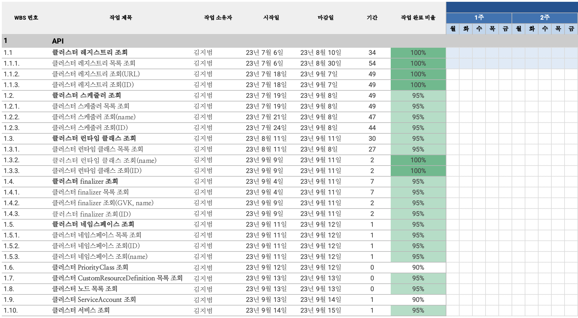
Gantt Chart

Slide 6
Action Item
API
Priority Class 조회 수정
ServiceAccount 조회 수정
OpenEBS
OpenEBS 문서 설명

